Slide 1


FUNDUR 12
Ég get unnið með liðinu mínu að því að æfa kynningu á nýsköpunarverkefninu og vélmennalausnunum.
Ég get unnið með liðinu mínu að því að keyra æfingaleiki í vélmennaleiknum.
Nemendur æfa kynningarnar og vélmennaleiki til að undirbúa sig fyrir viðburðinn.

Slide 2
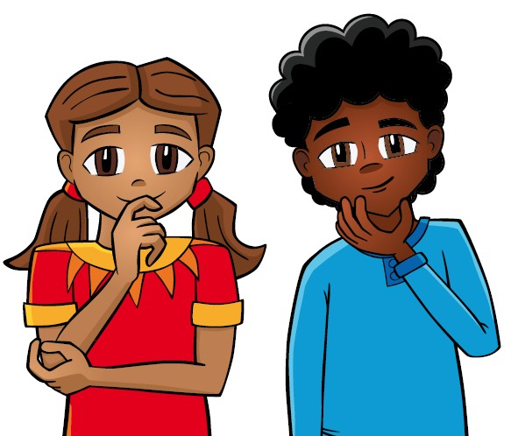
Umræða
Hvað gerðum við á síðasta fundi?
Notes:
Ræðið við nemendur um framfarir í kynningum á vélmennahönnun og nýsköpunarverkefni frá síðasta fundi.

Slide 3

Inngangur
Lítið aftur á markmið liðsins á blaðsíðu 8.
Verið stolt af því sem þið hafið áorkað á tímabilinu og njótið þess að deila því með öðrum.
Lítið aftur á markmið liðsins á blaðsíðu 8 í verkfræðidagbókinni.
Náðuð þið þeim?
Notes:
Inngangur:
Skoðið markmið liðsins sem eru skráð á blaðsíðu 8. Náðuð þið þeim?
Farið yfir blaðsíðu 26, Undirbúningur fyrir viðburðinn, og blaðsíðu 27, Matskvarðar og stigablöð.

Slide 4

Verkefni
Æfið alla kynninguna fyrir nýsköpunarverkefnið og vélmennahönnunina.
Fáið endurgjöf frá þjálfara, leiðbeinanda eða öðru liði.
Notes:
Verkefni
Æfið kynninguna fyrir dómnefnd með því að kynna nýsköpunarverkefnið og útskýra vélmennahönnunina.
Safnið endurgjöf á kynninguna frá þjálfara, leiðbeinanda eða öðru liði.
Æfið nokkra 2,5 mínútna vélmennaleiki og reiknið út stigin sem þið fáið.
Æfið verkefnakynninguna og útskýringu á vélmennahönnun.
Búið til lista yfir allt sem þið þurfið að taka með á viðburðinn.
Ræðið ígrundunarspurningarnar og skráið framfarir ykkar.
Ábendingar fyrir fund
Reynið að skipta tímanum á þessum fundi jafnt milli kynningaræfinga og vélmennaleikja.
Hvetjið liðið til að æfa kynninguna fyrir viðburðinn.
Þau geta æft sig með því að deila lausnunum með öðrum.
Flæðirit dómnefndarfundarins sýnir hve mikill tími er leyfður fyrir kynninguna.
Látið liðið keyra 2,5 mínútna vélmennaleiki.
Gætið þess að þau æfi að keyra forritin í réttri röð.
Liðið ætti að hafa varaáætlun ef hlutirnir ganga ekki eins og áætlað var í vélmennaleiknum.
Þau gætu ákveðið önnur verkefni til að keyra. Minnið liðið á grunngildin og hvernig það sýnir þau allan viðburðinn, þar á meðal í hverjum vélmennaleik.

Slide 5
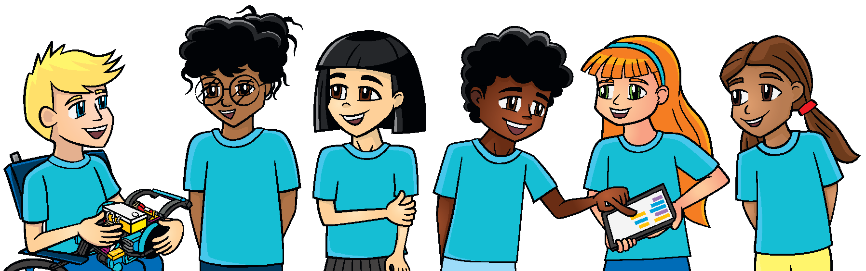
Verkefni
Æfið nokkra 2 mínútna og 30 sekúndna vélmennaleiki.
Notið stigablöðin á blaðsíðu 27 til að reikna út stigin sem þið fáið.
Notes:
Verkefni
Æfið kynninguna fyrir dómnefnd með því að kynna nýsköpunarverkefnið og útskýra vélmennahönnunina.
Safnið endurgjöf á kynninguna frá þjálfara, leiðbeinanda eða öðru liði.
Æfið nokkra 2,5 mínútna vélmennaleiki og reiknið út stigin sem þið fáið.
Æfið verkefnakynninguna og útskýringu á vélmennahönnun.
Búið til lista yfir allt sem þið þurfið að taka með á viðburðinn.
Ræðið ígrundunarspurningarnar og skráið framfarir ykkar.
Ábendingar fyrir fund
Reynið að skipta tímanum á þessum fundi jafnt milli kynningaræfinga og vélmennaleikja.
Hvetjið liðið til að æfa kynninguna fyrir viðburðinn.
Þau geta æft sig með því að deila lausnunum með öðrum.
Flæðirit dómnefndarfundarins sýnir hve mikill tími er leyfður fyrir kynninguna.
Látið liðið keyra 2,5 mínútna vélmennaleiki.
Gætið þess að þau æfi að keyra forritin í réttri röð.
Liðið ætti að hafa varaáætlun ef hlutirnir ganga ekki eins og áætlað var í vélmennaleiknum.
Þau gætu ákveðið önnur verkefni til að keyra. Minnið liðið á grunngildin og hvernig það sýnir þau allan viðburðinn, þar á meðal í hverjum vélmennaleik.

Slide 6
Ígrundun
Hver er áætlun ykkar um að hafa vélmennaviðbætur liðsins tilbúnar fyrir vélmennaleikinn?
Hvað hefur liðið áorkað?

Slide 7
Ígrundun
Hvað gerið þið ef verkefni virkar ekki í leik?
Hvað annað þarf liðið að vinna að fyrir viðburðinn?

Slide 8



Miðlun
Æfið að kynna verkefnið og vélmennahönnunina.
Notes:
Miðlun
Ræðið ígrundunarspurningarnar.
Farið yfir matskvarða dómnefndar og stigablað vélmennaleiksins.
Æfið að kynna verkefnið og útskýringu á vélmennahönnun.
Gangið frá vinnusvæðinu

Slide 9

Frágangur

Slide 10

LEGO, LEGO-merkið, smáfígúran, LEGO Education, LEGO Education-merkið og SPIKE-merkið eru vörumerki LEGO Group. ©2026 The LEGO Group. Allur réttur áskilinn. FIRST®, FIRST®-merkið og FIRST® CANOPY™ eru vörumerki For Inspiration and Recognition of Science and Technology (FIRST). LEGO® er skráð vörumerki LEGO Group. FIRST® LEGO® League og BIOGLOW™ eru sameiginleg vörumerki FIRST og LEGO Group. ©2026 FIRST og LEGO Group. Allur réttur áskilinn.

